Slide 1
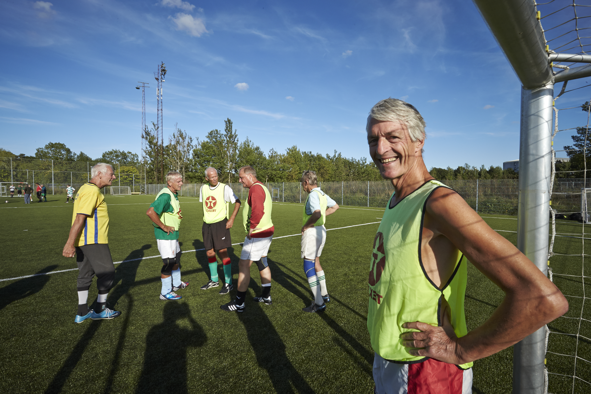
Det gode team
Notes:
Et godt team – et velfungerende team er en gruppe af mennesker som er ”spillet godt sammen” – hvor alle har en plads på holdet, som de føler sig kompetente til – godt tilpas med – og oplever at de bidrager på en god måde til at holdet fungerer bedst muligt.
Og ikke mindst er et godt team – en gruppe, hvor de enkelte føler sig som en del af noget større – hvor den enkeltes bidrag til gruppen bliver værdsat og er betydningsfuld for at teamet kan løse sin opgave.
Billedet – eller metaforen - med det gode team som et fodboldhold er tænkt som et eksempel på det med at alle spillerne udfylder forskellige roller – har en unik opgave og funktion på holdet. Det gå jo ikke at spille med 3 målmænd – eller at alle vil være angribere. Der er nødt til at være spillere på hele banen, som har hver deres betydningsfulde opgave – som de er helt klar over og som de ikke undervejs skal til at drøfte og forhandle. Spillernes plads er kendt og aftalt inden de skal ”i kamp”. Inden kampen vil holde drøfte taktik og dagens opstilling afhængig af hvem de skal spille mod – altså afhængig af situationen og hvad de ved om deres ”modstandere”. Undervejs i kampen vil holdet drøfte om deres taktik virker – om der er noget der skal ændres for at få det bedste ud af spillet. Og efter kampen vil holdet drøfte spillet – deres samspil – holdt de deres aftaler – fungerede deres taktik.
Oversat til en bestyrelse eller anden team i ÆS vil det være interessant at se på om gruppen har de ”rette profiler” på de enkelte pladser – om alle profiler er meget ens og hvordan matcher bestyrelsesgruppen samlet set de opgaver, som nu engang ligger i bestyrelsesarbejdet.

Slide 2
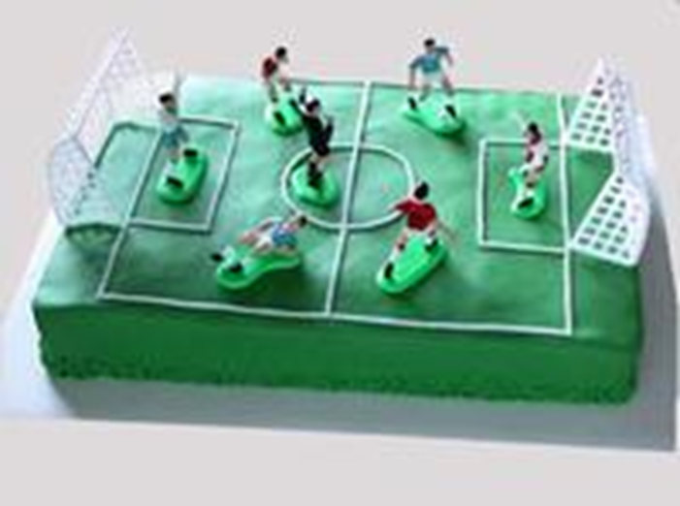
Det gode team
Banen er kridtet op
Rollerne defineret
Alle bidrager med deres særlige kompetencer
Notes:
SÅ en anden måde at sige og tale om det gode team kunne være:
der er brug for forskellige profiler og kompetencer på et hold.
ikke alle skal være Messi og der er kun plads til en Schmeichel (målmand) – i hvert fald ad gangen. Det nytter ikke at alle vil spille angribere – eller stå på mål.
for at skabe et velfungerende hold må det sammensættes så der er et vist match mellem opgaver og profiler.
og i en bestyrelse kræver det forskellige typer og dermed en mangfoldighed af kompetencer.

Slide 3
Faser i opbygning af nye grupper
Fase | Kendetegn
1.Forming | Gruppen etableres Spørgsmål: vil jeg blive accepteret i gruppen?
2. Storming | Kaos/eufori – uklarhed. Spørgsmål: hvor meget vil jeg blive værdsat i gruppen?
3. Norming | Orden gennem fælles normer, retningslinjer/spilleregler. Spørgsmål: Hvad skal vi opnå?
4. Performing | Gruppen begynder at skabe resultater. Udsagn: lad os gøre det sammen!
Model frit efter Tuckman´s teori om 4 faser i gruppers udvikling. Modellen er udviklet i slutningen af 1960’erne. Siden har Tuckman tilføjet et 5. trin ”adjourning”, som omfatter afslutning og opløsning af gruppen efter endt arbejde. Denne sidste fase kan være præget af tab og tristhed. Forslag til træner gerning: fejr gruppens resultater.
Notes:
Når vi skal skabe det gode team – så er der nogle faser enhver gruppe går igennem.
Og hvert år er – efter årsmødet, hvor der sandsynligvis er kommet nye med, så er det en god anledning til at tænke på opbygning af holdet/gruppen på ny.
Så snart der bare er een ny på holdet, så kalder det på at I skal arbejde med at tømre gruppen sammen til et velfungerende team.
Det betyder ”at vi plejer er død” og I må være åbne for at tage godt imod og om-møblere på opgaver og tidligere aftaler – fx ved at drøfte om I har de rette opgaver – om alle er glade for deres opgave – trives og finder udfordring med netop den opgave og den rolle man har i gruppen. Og det er betydningsfuldt for trivslen for alle i gruppen at man føler sig hørt – det kan være man har lyst at prøve nye opgaver af – det kan være den nye i gruppen ønsker samme opgave som én af ”de gamle” har haft i mange år.
Det er en god ide hvis man overvejer at der er min 2 personer om de særligt vitale opgaver og områder – det gør arbejdet og teamet mindre sårbart for sygdom –eller ferie i længere perioder – og det giver som regel både god energi og synergi at være flere om samme opgave.

Slide 4
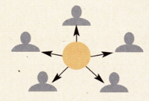
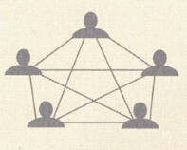
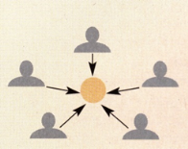
3 typer af grupper
Type | Kendetegn
Den lærende gruppe | Folk melder sig ind i en lærende gruppe fordi de har fået tilbudt information og viden. Deltagerne kommer med en legitim og personlig interesse. Hver person bruger gruppen til hvad han/hun har lyst til - og behov for.
Den sociale gruppe | Folk melder sig til gruppen for at mødes med mennesker, som har samme interesse. Det betyder at gruppens måde at være sammen på er væsentlig – fællesskabet kan fx være socialt arbejde, vandreture eller fodbold. Folk samles af egen fri vilje og fokus er på at hygge sig.
Den arbejdende grp. | I denne gruppe bidrager alle medlemmer af gruppen til at nå målet/løse opgaven. Gruppens måde at være sammen på er vigtig, men det er gruppens procedure og organisering der er afgørende for, om målet nås.
Model frit efter Ia Brix Ohmann – inspireret af Davine Thaw
Notes:
Der er forskellige motiver for det frivillige arbejde – og det giver mening at anerkende at vi ikke har samme interesser og motiver for at deltage i frivilligt arbejde.
Og det er godt at få talt om at det er helt legitimt med forskellige interesser – for ellers kan det let skabe frustration .
I en bestyrelse er der nødt til at være yderligere motiver til den frivillige indsat end det sociale – for der ligger en forpligtigelse til at tage vare på medlemmernes interesser mellem årsmøderne – og det betyder at der er visse aktiviteter og indsatser som bestyrelsen forventes at tage hånd om (se evt. vedtægten § 9)

Slide 5
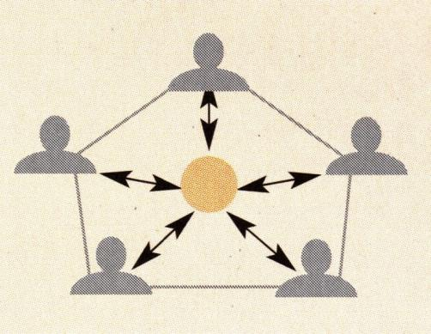
Det gode team - den ideelle gruppe
Type | Kendetegn
Den ideelle gruppe | Gruppen er blevet til et team – hvor der er plads til både: Læring Socialt samvær Fokus på opgaveløsning Det spiller – gruppen performer bedst muligt – alle bidrager – samarbejdet svinger – der læres, udvikles og der opnås resultater. Holdet er i ”topform”.
Model frit efter Ia Brix Ohmann – inspireret af Davine Thaw
Notes:
Der er nogle kendetegn som man kan genkende når en gruppe er blevet til et velfungerende team – og det er ikke nødvendigvis noget der kommer af sig selv med tiden – det kræver både vilje og en vis ”investering” fra deltagernes side at etabler det gode team. Men hvis der er vilje er der vej. Og et velfungerende team må ikke forveksles med et team hvor der ikke er problemer eller opstår diskussioner. Et godt team vil være i stand til at tage hånd om konflikter og i stand til at tilpasse og justere når der er udfordringer i teamet – det kan skyldes både interne og eksterne forhold, som periodevis presser på og skal håndteres.

Slide 6
Kendetegn ved velfungerende grupper – ifølge Belbin
Roller | Kendetegn
Igangsætter | sætter målet og er typisk udstyret med en utrolig power og et stort engagement
Koordinator | finder ressourcerne
Kontaktskaber | er udadvendt og henter eksterne ressourcer ind i gruppen
Organisatoren | omsætter de beslutninger, der er taget, til håndterbare opgaver
Ideudvikleren | sprudler af ideer til, hvordan man kan løse gruppens opgaver. be­væger sig i de overordnede linjer
Analytikeren | gør projekter realiserbare – har en høj logisk og rationel intelligens
Formidleren | sørger for den gode stemning – det sociale lim
Afslutteren | sørger for, at detaljerne er i orden
Model frit efter Belbin. Ifølge den engelske psykolog R. Meredith Belbin kræver et velfungerende team otte rol­ler i besætningen. En test kan afsløre om gruppen spænder over dem alle .
Notes:
Der er nogle særlige roller som det ifølge Belbin kalder på for at etablere et godt team.
Følgende 8 roller er ifølge mange års studier og undersøgelser væsentlige når man taler om hvad der skal til for at etablere velfungerende grupper.

Slide 7
Refleksion – dialog..
Tænk over – drøft!
Hvor befinder din/jeres gruppe sig, når det gælder:
Hvilken type gruppe er det (lærende, social, arbejdsgruppe, ideel)
Hvilke roller og kendetegn er repræsenteret (jf. Belbin)

Slide 8
Dialog - hvordan står det til i din bestyrelse/team/gruppe?
Hvor ofte anerkender I hinanden?
Hvor gode er I til at fortælle hinanden, at I gør en forskel?
Hvad gør du selv?
Hvor tit er målet med jeres samvær at have det sjovt?
Hvad gør du selv?
Hvor ofte og hvor godt får I hjulpet hinanden med at løse opgaver i fællesskab?
Hvad gør du selv?
Hvor tit udviser I tillid?
Hvor gode er I til at vise hinanden, at I regner med hinanden?
Hvad gør du selv?

